Slide 1
Моя улюблена книга

Slide 2

Моєю найулюбленішою книгою є книга японського письменника Кавабати Ясунарі “Тисяча журавлів”.

Slide 3
«Тисяча журавлів» Кавабата Ясунарі
Назва: "Тисяча журавлів" ("Сембазуру")
Автор: Кавабата Ясунарі
Рік:1951
Жанр: повість
Тема: японська чайна церемонія та безнадійне кохання.
Основна проблема: гармонія природи і людини.
Головні герої: Кікудзі, Тікако Курімото,Фуміко, пані Оота, Юкіко.
Сюжет: головний герой відчуває потяг до коханки свого покійного батька, а після смерті жінки - до ії дочки, яка безслідно зникає з його життя. Усі події життя Кікудзі позначені впливом "фатальної жінки" Тікако Курімото. Вона - хозяйка чайного павільйону, берегиня чайної церемонії. Тікако - коханка пана Мітані, батька Кікудзі. Навідуючись до неї, батько брав сина з собою. Під час такого визиту хлопчик побачів на тілі жінки родиму пляму, що видалася йому жахливою. Надалі героєві здаватиметься, що огидна мітка лежить на всьому, до чого торкається ця жінка.
Пан Мітані вже й сам хотів би, та не здатен позбавитися Тікако. Вона переслідує чоловіка навіть у його власному будинку. Вдаючи, що хоче допомогти дружині коханця, Тікако стежить за ним, оскільки пан Мітані опікується пані Оотою. Тікако принижує гідність Ооти, навіть мати Тікако просить ії бути стриманішою.
Минає років двадцть. Тікако запрошує Кікудзі на щорічну чайну церемонію у павільйоні хромового саду. Після смерті батька молодий чоловік, ніколи не відвідував цього заходу, але цього разу вирішив піти. На церемонії Кікудзі зустрічає колишню батькову коханку пані Ооту і між ними виникають почуття.
Однак Тікако має щодо молодика свої плани - цього вона виступає в ролі свахи. Чаювання було приводом, аби познайомити Кікудзі з дівчиною, яка, на думку Тікако, має стати його дружиною. Дізнавшись про це, Оота, відчуває огиду, тепер вона сприймає свої стосунки з Кікудзі як гріх. Невдовзі жінка позбавляє себе життя.
Навіть обговорюючи смерть колишньої суперниці, Тікако не змогла втриматися від перемивання кісток. Здивований ії словами Кікудзі запитує: "Виходить, це ви її убили?". І дістає відповідь: "Вважайте, що я. Я звикла грати роль шахрайки. Ваш батько й цінувал у мені саме те, що я вміла завжди виконувати цю роль...".

Slide 4
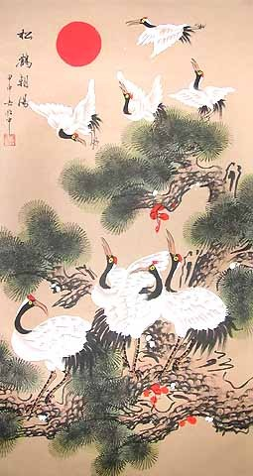
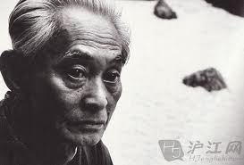
Особливості твору:
1. читач повісті дивиться на світ не "очима автора", а очима персонажа" - підлітка, а потім молодого чоловіка Кікудзі, заздалегідь знаючи, що його бачення подій не є досконалим, а його "вироки" - не остаточні;
2. етика дорівнює естетиці, а естетика - етиці;
3. невизначений фінал.
У своїй Нобелівській лекції Кавабата сказав: "Яка б не була міра відчуженості людини від світу, самогубство не може бути формою протесту. Якою б ідеальною не була людина, якщо вона здійснює самогубство, то їй далеко до святості".

Slide 5
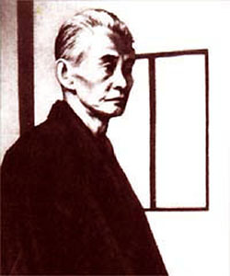
Життєвий і творчій шлях митця
. Кавабата Ясунарі (14 червня 1899 — 16 квітня 1972) - японський письменник, лауреат Нобелівської премії з літератури за 1968 рік. Проза Кавабати м'яка, лірична, сповнена тонких нюансів, отримала широке визнання і популярність у всьому світі. Кавабата отримав Нобелівську премію першим із японських письменників.
Кавабата народився в місті Осака і став сиротою у віці чотирьох років. Після смерті батьків він жив у дідуся й бабусі. Його старшу сестру забрала до себе тітка, тож він зустрівся з нею тільки раз в житті у віці 10 років. Бабуся Кавабати померла, коли йому було сім, а дід - коли йому сповнилося п'ятнадцять.
Втративши найближчих родичів, він поселився у рідні з маминого боку (родині Курода). Однак у січні 1916 року Ясунарі став жити в інтернаті при школі, до якої раніше доїздив поїздом. Закінчивши школу в березні 1917 року, він поїхав до Токіо, сподіваючись поступити в Дай-іці Кото-ґакко, школу при Токійському імперському університеті. В тому ж році він склав вступні іспити в університет і став навчатися на гуманітарному факультеті за основною спеціальністю "англійська мова".
Навчання в університеті Кавабата закінчив у 1924 році, й до того часу вже попав у поле зору Кана Кікучі та інших відомих письменників та редакторів завдяки своїй співпраці в літературному журналі Кікучі "Бунґей Сіндзю".
Кавабата займався не лише художньою літературою. Він також працював репортером у газетах, у тому числі й у відомій Майнічі Сімбун. Хоча письменник відмовлявся брати участь у мілітаристській лихоманці впродовж Другої світової війни, він не особливо переймався також повоєнними реформами. Проте, Кавабата відзначав, що як і рання смерть родичів, так і війна сильно вплинули на його творчість. Він говорив, що після війни зможе писати лише елегії. Все ж критики не помічають особливих тематичних відмінностей у Кавабати довоєнного і Кавабати післявоєнного.
Мабуть, причиною смерті Кавабати було самогубство. Письменник помер у 1972 році від газу, але його близькі, включно з вдовою, вважають, що смерть сталася внаслідок нещасного випадку. Існує багато теорій щодо причин можливого самогубства.

Slide 6
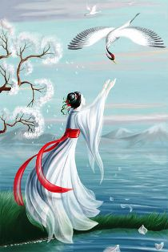
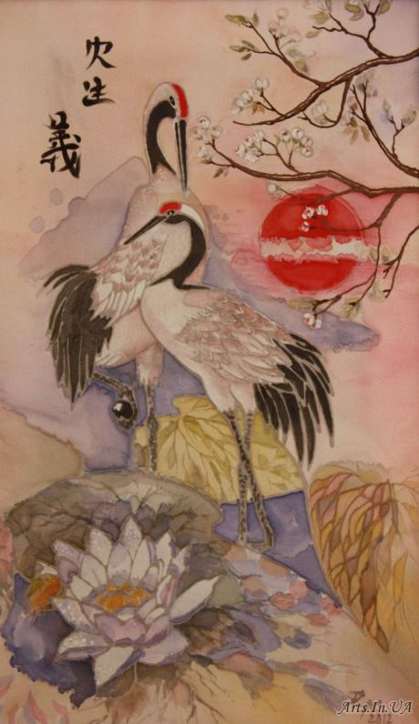
Історія створення твору
У загадковій повісті Кавабата «Тисяча журавлів» (різні джерела дають різні роки видання – 1948,1949,1951,1952рр.), в основі якої лежить традиційна японська чайна церемонія. Саме повість «Тисяча журавлів» найкраще відома на Заході.
Лірична повість "Тисяча журавлів" написана на основі давнього естетичного принципу японського мистецтва - міябі (яскрава краса). Краса у творі показана всебічно: і як чуттєва, земна краса, втілена в образі пані Оота, і як вишукана, вічна краса, уособлена в образі дівчини Юкіко, і як прихована, внутрішня краса, що знайшла втілення в образі Фуміко. Автор передає відчуття краси з допомогою особливого прийому - натяку (йодзю), який створює настрій, викликає "надпочуття", змушуючи працювати думку і уяву читача.
Повість "Тисяча журавлів" має глибокий гуманістичний зміст. Назва твору промовиста: тисяча журавлів - це символ чистоти та щастя, яких шукає кожна людина, інколи не здогадуючись, що вони зовсім поруч.

Slide 7
Повість "Тисяча журавлів» залишиться у моїй пам'яті як одна тривала чайна церемонія, під час якої проживаєш з героями ціле життя, під час якої вирують приховані від стороннього ока пристрасті і над усім цим панує велике прагнення осмислити все.
Герої повісті Кавабати — звичайні люди. Серед них: скромний конторський службовець Кікудзі, дві колишні коханки його покійного батька, дві дівчини Юкіко і Фуміко, котрі досконало оволоділи мистецтвом чайної церемонії. І, звичайно, впродовж усієї повісті відчувається присутність ще одного образу — прекрасної і загадкової Японії.
Ясунарі Кавабата є справжнім майстром у зображенні деталей. Вони дуже важливі і без їх детального опису не буде такого цілісного і всеохопливого сприйняття розповіді. Ось Кікудзі посадили на почесне місце у чайному павільйоні — поряд з токонома (заглибина у стіні, де вішають японську картину або каліграфічний напис на довгастій смужці шовку чи паперу). Ось Юкіко як господиня чайної церемонії готує для почесного гостя чай: "Робила все щиро, без жодної манірності. Від її стрункої постаті віяло благородством... Кікудзі здавалося, ніби навколо дівчини от-от закружляють невеличкі білі журавлики". І знову підкреслюється важливість деталізації, адже юнак побачив уперше Юкіко, коли вона поспішала до храму на чайну церемонію і "несла в руці рожеве крепдешинове фурусікі (хустина, у яку зв'язували, як у вузлик, особисті речі) з вибитими на ньому білими журавлями". І коли потім Кікудзі намагався пригадати Юкіко, то в уяві поставав лише розмитий образ або певні деталі одягу, але не обличчя.

Slide 8
Красивими є і деталі чайної церемонії. Чашки, виявляється, існують окремо для чоловіків і для жінок: "Дві чашки стояли перед ним, як дві душі — батькова і пані Оота". Чашки були такі довершені, ніби поглинали усі гріхи померлих його батька й Ооти. А скільки роздумів навіяв у героя слід губної помади на "жіночій чашці"! Юнак почав думати, хто ж користувався тією чашкою відтоді, як її розписали, скільки губ до неї торкалося. Яка дивна доля буває у чайного посуду. Адже він переживає своїх власників, чиї долі залишили на ньому невидимий слід? І вкотре автор підкреслює, що церемонія налаштовує на думки про вічність. Устами свого героя Кавабата наголошує, що чайна церемонія є справжнім одкровенням і символізує чистоту людських помислів, а також не терпить жодних підробок: "От було б кумедно поставити перед гістьми не справжнє чайне начиння, а підробки!.. Чайна церемонія з підробками... Мені здається, наче в цьому павільйоні завжди витає запах цвілі й отруйних випарів. То, може, чайна церемонія з підробленим посудом розжене цю отруйну атмосферу. Після таких поминок я розпрощаюся з чайною церемонією..."
Сюжет "Тисячі журавлів" простий і зрозумілий. Адже не сюжет приваблює у творчості Кавабати, а правдивість життя, роздуми над сенсом існування усього живого і неживого на планеті, а ще — бажання шляхом осмислення хоча б трішечки очиститися, доторкнутися самому до краси і передати її людям. Трепетно і обережно, наче побоюючись розбити дорогу і вишукану порцелянову чашку — прекрасну, як сама Японія.

Slide 9
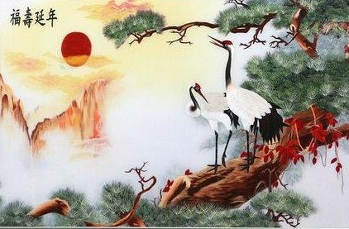
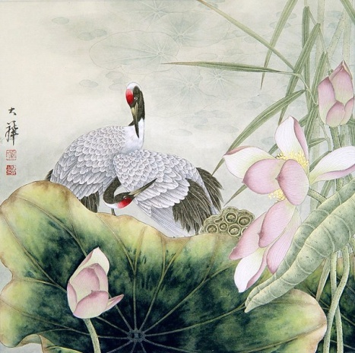
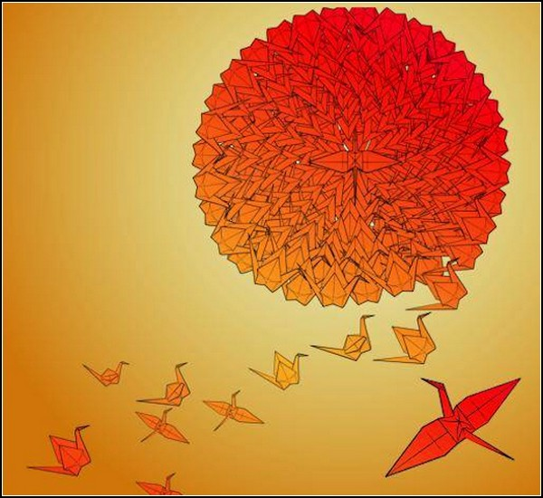
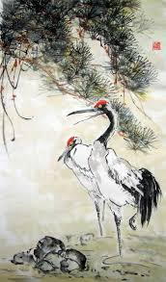
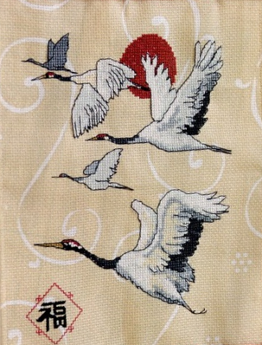
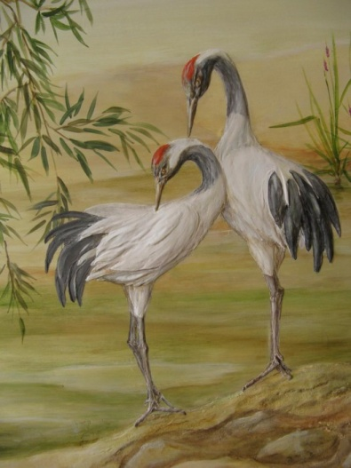
Твори Я. Кавабати розповідають про приховану красу світу, в якій живуть люди і яка живе в людях, але її вони не завжди помічають. Свою Нобелівську лекцію (Нобелівська премія була присуджена митцю 1968 р.) письменник назвав «Красою Японії народжений». Цією назвою Кавабата хотів підкреслити, що досягненнями у своїй творчості він зобов’язаний тому духові національної культури, який зветься «красою Японії».

Slide 10
Виконала
ліцеїстка 35 групи
Гуменюк Аліна

